Slide 1
(s využitím upravených diapozitivů z přednášky prof. Ing. Miloslav Pekaře, CSc
„Základní principy nanotechnologií“, VUT Brno)
1. Interakce, při kterých se orbitály nepřekrývají

Slide 2
interakce náboj-náboj
• částice se stálým nábojem (ionty)
• klasická elektrostatika (Coulombův zákon)
+
+
r
energie ~ 1/r

Slide 3
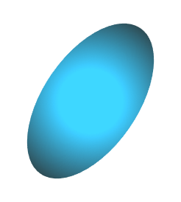
interakce náboj-dipól
• jedna částice se stálým nábojem (ion) a druhá bez náboje, ale elektricky nevyvážená (polární)
• klasická elektrostatika
(+)
+
(–)
r
energie ~ 1/r²

Slide 4
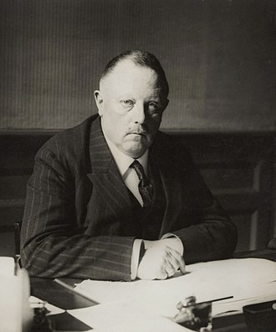
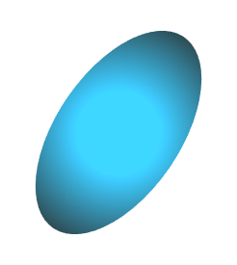
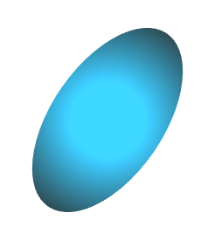
interakce dipól-dipól
• částice bez náboje, ale elektricky nevyvážené (polární)
Keesomovy interakce
• klasická elektrostatika
(+)
(+)
(–)
(-)
r
energie ~ 1/r³
Willem Hendrik Keesom
(1876-1956)

Slide 5
-1e
+1e
vazebný
dipól
dipól
molekuly
1Å
μ = 4.803 D
Jednotka dipólového momentu byla pojmenována po nositeli Nobelovy ceny za chemii v roce 1936, holandském fyzikálním chemikovi Peteru Debyeovi, který se zabýval polárními molekulami

Slide 6
interakce dipól-dipól
(+)
(+)
(–)
(-)
energie ~ 1/r³
r

Slide 7
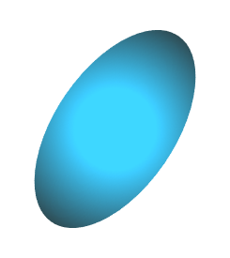
interakce ion-indukovaný dipól
• ion elektricky „rozhodí“ původně nepolární molekulu = indukuje dipól
• klasická elektrostatika
(+)
+
(–)
r
energie ~ 1/r⁴

Slide 8
interakce dipól-indukovaný dipól
• dipól elektricky „rozhodí“ původně nepolární molekulu = indukuje dipól
• klasická elektrostatika (Debye)
(-)
(–)
(+)
(+)
r
Peter Debye (1884-1966)
energie ~ 1/r⁶

Slide 9
Interakce náhodný dipól-indudukovaný dipól:
disperzní interakce
náhodný dipól
indukovaný dipól
• Dvě nepolární molekuly se navzájem elektricky „rozhodí“ (London)

Slide 10
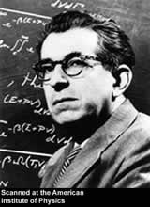
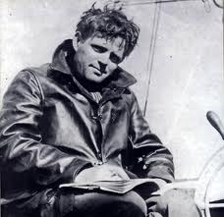
„disperzní interakce“
• vždy a všude, přitažlivé
• např. příčina koheze kapalin, tuhých látek
• London
kvantová mechanika:
energie ~ 1/r⁶
Fritz London
(1900-1954)
Jack

Slide 11
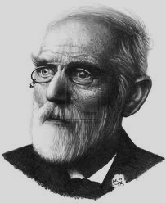
van der Waalsovy síly
Souhrnné označení pro:
• Debye + Keesom + London
• přitažlivé síly
Johannes Diderik van der Waals
(1837-1923)
Nobel prize for physics 1910

Slide 12
2. Interakce, při kterých se orbitály překrývají

Slide 13
překryvové repulze
Pauliho repulze (překryvové repulze)
1s²
1s²
1s²
1s²
He
He
He
He
r
r
Pauliho repulze je způsobena repulzí vzájemně se překrývajících elektro-nových hustot a její podstatou je Pauliho princip výlučnosti dvou elektronů se stejným spinem ve stejném elektronovém obalu. Pozor: podstatou této repulze není klasický elektrostatický efekt odpuzujících se elektronů! Elektrony jedné molekuly sice odpuzují elektrony druhé molekuly, ale také přitahují její jádro, a výsledný efekt průniku elektronových obalů je stabilizace, tzv. «penetration energy», která je negativní!
energie ~ 1/r^{n} n = 9-12

Slide 14
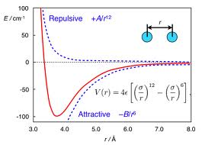
překryvové repulze
Interakční energie dvou atomů He
1s²
1s²
1s²
1s²
He
He
He
He
E/
kcal/mol
Repulsion (Pauli)
Total interaction energy
Elektrostatickou stabilizaci v důsledku prolínání elektronových obalů (penetration energy, viz předchozí obrázek) zde zanedbáváme.
« Lennard-Jonesův potenciál »
-0.02
3
Dispersion (London)
r/Å

Slide 15
3. Vodíkové můstky

Slide 16
vodíkový můstek
X-H---A
akceptor A má vždy volný elektronový pár
atom X donoru je většinou silně elektronegativní (N, O, F)
• proč je vodíkový můstek zvláštní interakce?
• důsledek struktury vodíkového atomu:
Má pouze 1 elektron, ten je navíc delokoalizován směrem k (většinou elektronegatinějšímu) atomu, na který je H-atom navázán. Pauliho repulze s atomem vodíku je tedy podstatně slabší než s jiným atomem.
• Má několik složek:
elektrostatickou, která u silných H-můstků převažuje
indukční (dipól X-H polarizuje A)
disperzní (všudypřítomná)
proti těmto složkám působí překryvová (Pauliho) repulze
- kovalentní spojenou s přenosem náboje z volného el. páru akceptoru do antivazebného orbitálu donoru X-H

Slide 17
Cvičení 1
Replikace DNA: Popište úlohy následujících enzymů:
DNA polymeráza III
DNA polymeráza
Helikáza
DNA-ligáza
Primáza
Topoizomeráza

Slide 18
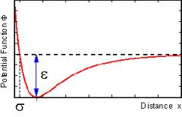
Cvičení 2. Lennard-Jonesův potenciál se běžně vyjadřuje třemi různými způsoby: 1. pomocí parametrů A, B; 2. pomocí parametrů σ, ε; 3. pomocí parametrů ε, r_{m} (viz spodní graf).
Cvičení 2a: vyjádřete ε a σ pomocí
parametrů A a B
Cvičení 2b: odvoďte vzorec pro V(r) pomocí parametrů ε a r_{m};
vyjádřete A a B pomocí
parametrů ε a r_{m}
r_{m}
σ : r(V = 0)
r_{m} : r(Vmin)

